Slide 1
ŠAHOVSKA SEKCIJA
2020/2021
1. Osnovna šahovska pravila

Slide 2
Svaki šahovski majstor je jednom bio početnik
Irving Chernev
Notes:
Chernev je američko-ruski šahista koji je napisao 20 šahovskih knjiga

Slide 3
Kako se postavlja šahovska tabla i figure!
Osnovna šahovska pravila:
Bijeli uvijek počinje partiju
Na jednom polju može biti samo jedna figura
Prije partije i kada partija završi, igrači se rukuju (zbog korone ovo pravilo nije sada obavezno).

Slide 4
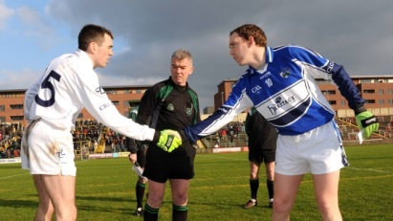
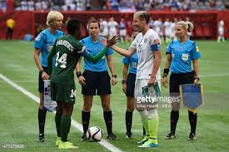
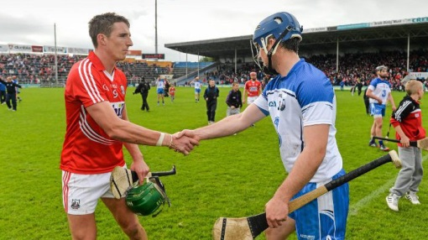
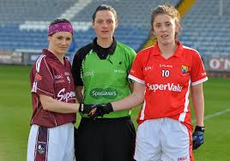
Poštujte protivnika!
Igrači se i u drugim sportovima rukuju prije početka i po završetku meča.

Slide 5
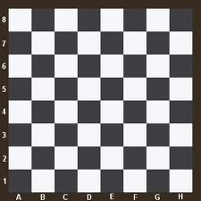
Šahovska tabla – bojno polje
Bijeli je sa ove strane table

Slide 6
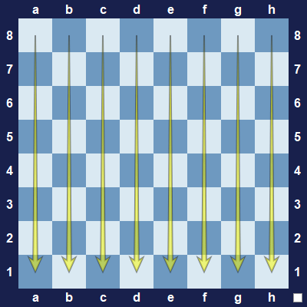
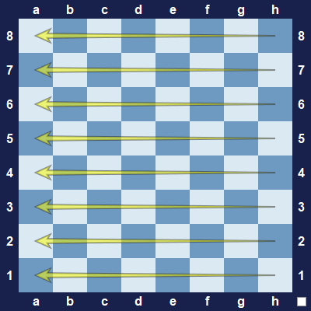
Linije i redovi

Slide 7
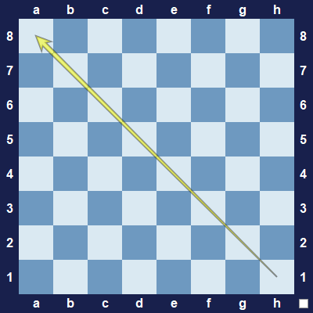
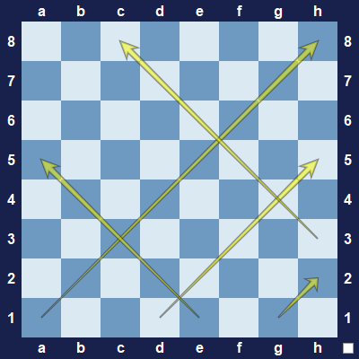
Dijagonale

Slide 8
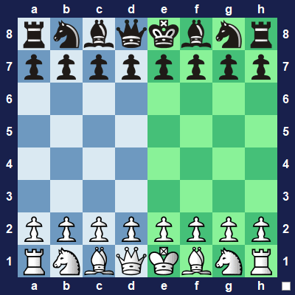
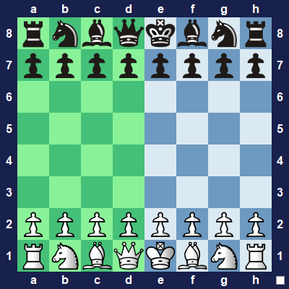
Kraljevo krilo i damino krilo

Slide 9
ŠAHOVSKE FIGURE
Treba znati 3 glavne stvari o šahovskim figurama:
Poziciju figura na početku partije
Pravila kretanja figura
Uzimanje figura

Slide 10
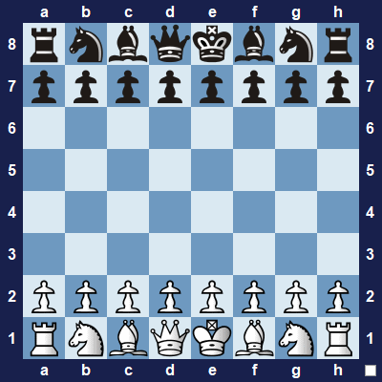

Slide 11
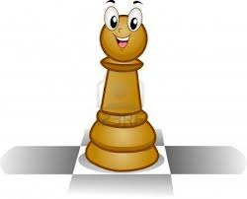
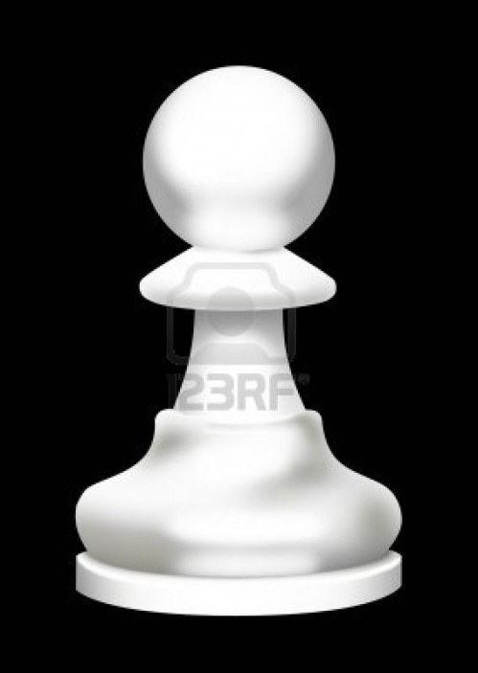
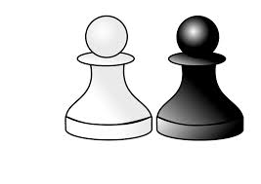
Pješak (pion)

Slide 12
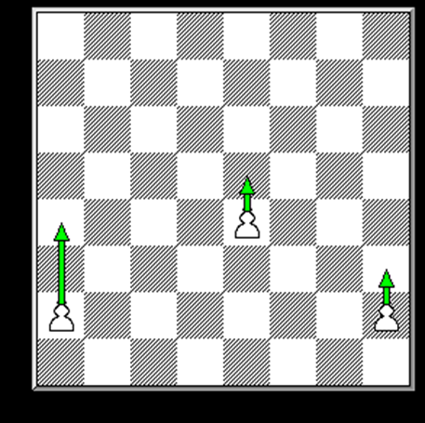
Pješak (pion)
Bijeli pješaci se na početku partije nalaze na drugom redu, a crni pješaci na sedmom.
Pješaci se mogu kretati samo naprijed po jedno polje, osim sa drugog reda (za bijelog) kada mogu da se kreću za jedno ili dva polja, po želji igrača, a za crnog sa sedmog reda mogu da se kreću za jedno ili dva polja naprijed, prema želji igrača crnim figurama..

Slide 13
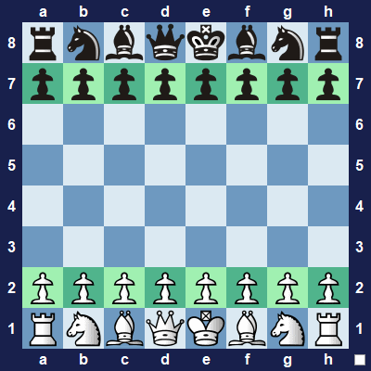
Pješaci

Slide 14
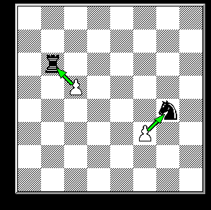
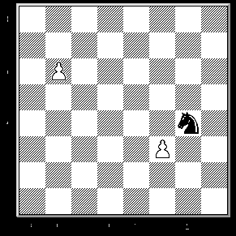
Pješak (pion)
Pješak može da uzme („pojede“) drugu figuru kretanjem naprijed dijagonalno („na koso“ ili oblik „V“), na lijevo ili desno.

Slide 15
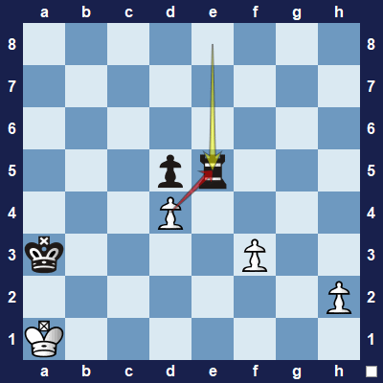
Pješak

Slide 16
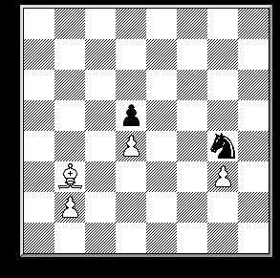
Blokirani pješaci

Slide 17
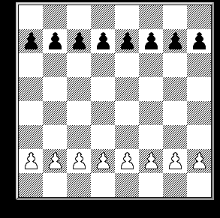
Početni položaj pješaka

Slide 18
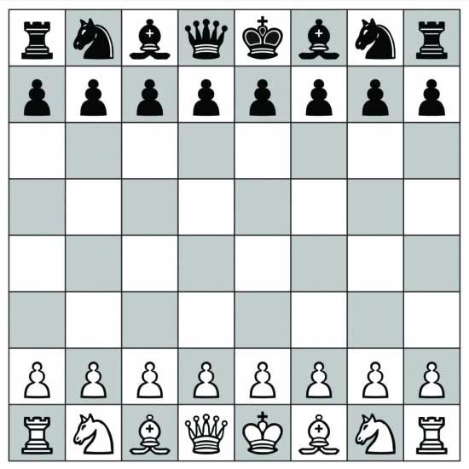
Vježbajte igru pješacima
Prvi igrač čiji pješak stigne do druge strane (osmog reda za bijelog, ili prvog reda za crnog) dobija partiju.

Slide 19
Pravilo „taknuto-maknuto“
Ako igrač takne neku svoju figuru, mora da igra tom figurom, ako je moguće tom figurom da igra legalan potez.
Ako protivnik takne figuru protivnika, mora tu figuru da uzme svojom figurom(ako može to da uradi legalnim potezom).
Igrač koji želi da popravi položaj figure, a ne da igra tom figurom na tabli, treba prije dodirivanja figure da kaže „popravljam“ ili žadub (j'adoube na francuskom jeziku znači popravljam‚).

Slide 20
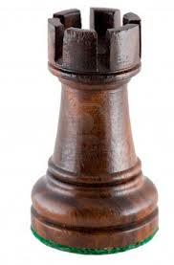
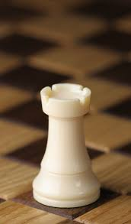
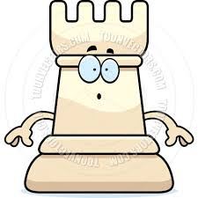
TOP

Slide 21
TOP
Topovi se na početku partije nalaze u krajnim uglovima šahovske table.
Topovi se kreću horizontalno i vertikalno na bilo koliko polja, napred i nazad.
Top ne može da preskače figure ali može da uzme figuru protivnika koja mu se nađe na putu (samo jednu figuru u jednom potezu).

Slide 22
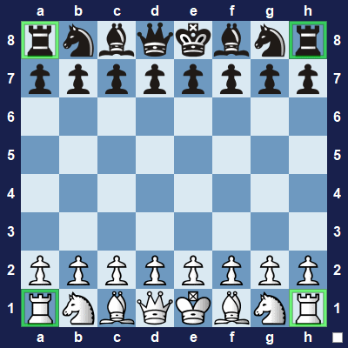
Top

Slide 23
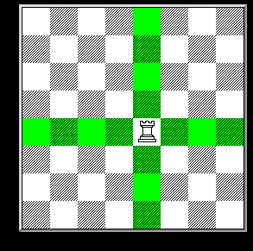
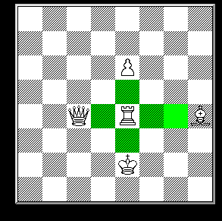
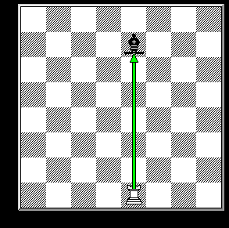
TOP

Slide 24
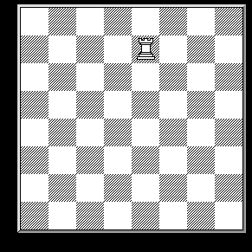
TOP

Slide 25
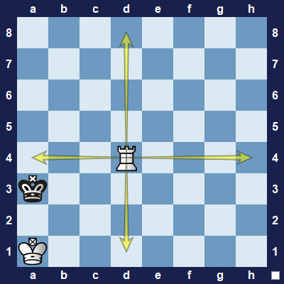
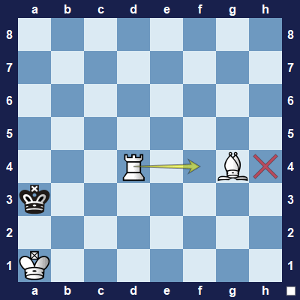
TOP

Slide 26
Vježbajte – igranje topom
Prvi igrač koji ponese JEDNOG pješaka protivnika pobjeđuje!

Slide 27
Vježbajte borbu topa protiv pješaka
Postavite jednog bijelog topa, a na strani crnog neka bude 8 pješaka u početnoj poziciji
Bijeli kao i uvijek igra prvi
Bijeli igra i pokušava da uzme sve pješake crnog; ako crni pješak stigne do prvog reda, od dobija partiju
Poslije prve partije probajte crnim figurama (8 pješaka) protiv bijelog topa

Slide 28
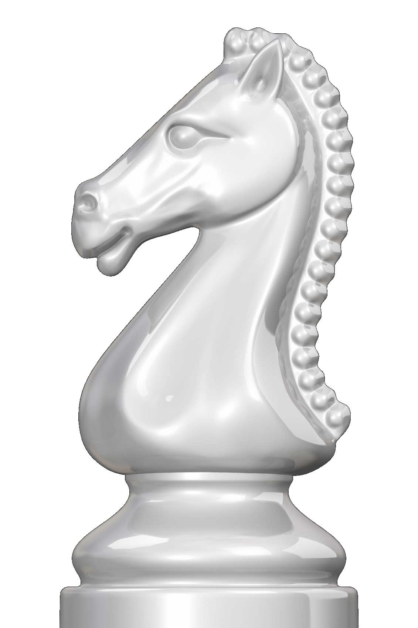
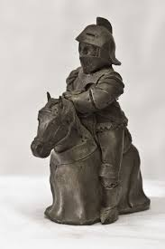
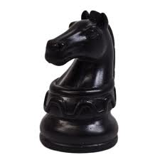
Skakač (konj)

Slide 29
Skakač
Skakač se na početku partije nalazi pored topa.
Skakač se kreće u obliku slova L, u bilo kojem smjeru. Tako se on može kretati 2 polja sa strane i jedno naprijed, ili jedno sa strane i dva naprijed.
Kao i pravi konj, šahovski konj može da preskoči druge figure.
Konj može da uzme neku figuru samo na završnom polju na koje je „skočio“

Slide 30
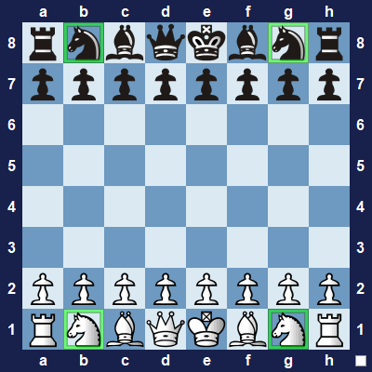
Skakač

Slide 31
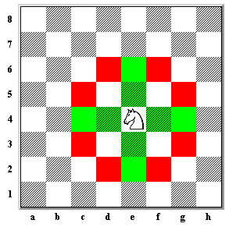
Skakač

Slide 32
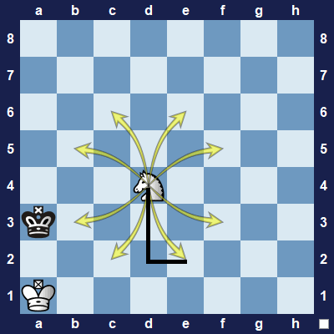
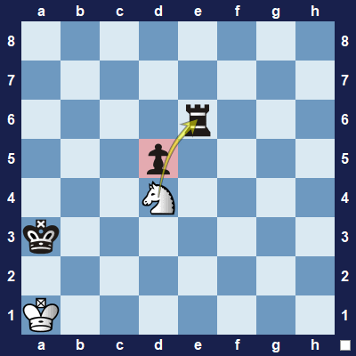
Skakač

Slide 33
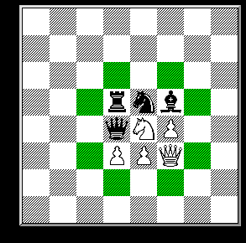
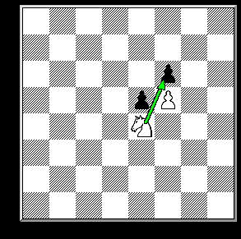
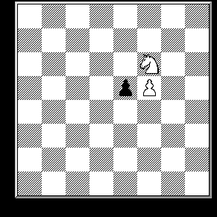
Skakač

Slide 34
Vježbajte borbu skakača protiv pješaka
Bijeli će dobiti partiju ako jedan njegov pješak stigne na osmi red.
Crni će dobiti ako uzme sva tri bijela pješaka, ili iz zaustavi u kretanju prema osmom redu.

Slide 35
Vježbajte borbu skakača i pješaka protiv protivničkog skakača i pješaka
Bijeli će dobiti partiju ako jedan njegov pješak stigne na osmi red.
Crni će dobiti ako uzme sva tri bijela pješaka, ili iz zaustavi u kretanju prema osmom redu.

Slide 36
Vježbajte „turneju skakača“
Ovo je težak zadatak, ali možda će neko uspjeti!
Skakač mora da pokuša da „skoči“ na svako polje na šahovskoj tabli.
Pokušajte, da samo jednom stane na svako polje!

Slide 37
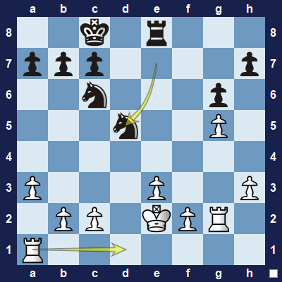
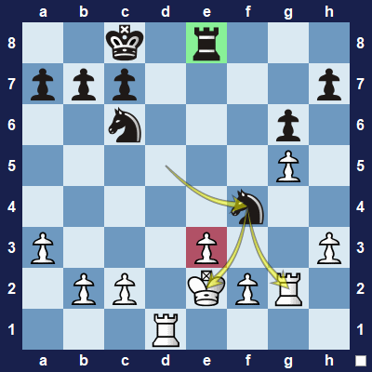
„VILJUŠKA SKAKAČEM“

Slide 38
Zanimljivosti o kretanju skakača
Ako skakač kreće sa bijelog polja, on će odigrati na crno polje (pošto završi svoj potez oblika slova L). Slično tome, ako igra sa crnog polja, on će završiti potez na bijelom polju!

Slide 39
Vježbajte borbu skakača, pješaka i topa
Prvi igrač koji uzme JEDNOG pješaka protivnika, dobija partiju.

Slide 40
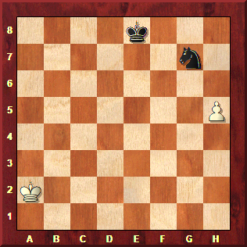
Bijeli na potezu! Kako će se završiti ova partija? Ko će pobjediti?

Slide 41


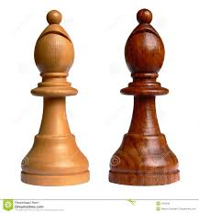
Lovac

Slide 42
Lovac
Lovac se na početku partije nalazi pored skakača
Lovac se kreće po dijagonali bilo koliko polja, naprijed i nazad
Lovac može biti blokiran drugim figurama – lovac ne može da preskače druge figure

Slide 43

Lovac

Slide 44
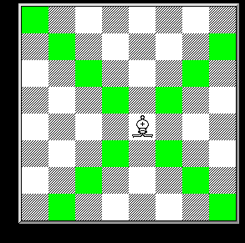
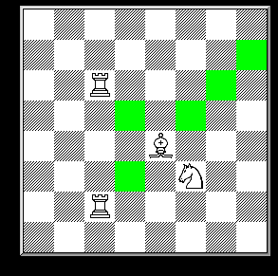
Lovac

Slide 45
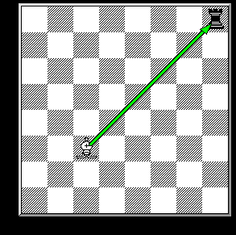

Lovac

Slide 46

Lovac

Slide 47

Vježbajte igranje lovcem
Crni na potezu! Koji potez lovcem treba da odigra?

Slide 48
Vježbajte igranje lovcem
Bijeli dobija ako bilo koji njegov pješak stigne na osmi red
Crni dobija ako uzme sve bijele pješake, ili ih zaustavi tako da ne mogu stići do osmog reda.

Slide 49
Vježba -Borba šahovskih figura bez kralja i kraljice
Prvi igrač koji uzme lovca protivnika, dobija partiju.

Slide 50



Kraljica (dama) -najjača figura

Slide 51
Kraljica
Kraljica se nalazi na početnom polju njene boje (kraljica bijelog je na bijelom polju, d1, dok je kraljica crnog na crnom polju, d8)
Kraljica je najjača figura na tabli.
Kraljica se može kretati pravo i po dijagonali koliko želi polja.
Kraljica ne može da preskače druge figure (samo skakač može da preskače figure).
Kretanje kraljice je kao kombinovano kretanje topa i lovca

Slide 52

Kraljica

Slide 53


Kraljica

Slide 54


Kraljica

Slide 55

Kraljica

Slide 56
Vježbajte – pješaci protiv kraljice
Bijeli dobija, ako jedan od njegovih pješaka stigne na osmi red
Crni dobija ako uzme sve pješake bijelog ili ih zaustavi u kretanju prema osmom redu.

Slide 57




Kralj – glavna figura na tabli

Slide 58
Kralj
Kralj se nalazi pored kraljice.
Kralj je najvažnija figura na šahovskoj tabli!
Kralj se može da kreće po jedno polje u bilo kojem smjeru, napred, nazad i po dijagonali.
Kralj se ne može kretati po napadnutom polju
Kralj može da uzme bilo koju drugu figuru.
Kraljevi crnog i bijelog ne mogu da stanu jedan do drugog, već mora između njih da bude bar jedno polje razmaka

Slide 59


Kralj

Slide 60


Kralj

Slide 61

Kralj

Slide 62

Kralj može biti jaka figura u završnici

Slide 63
Vježbajte – kralj i kraljica protiv pješaka
Bijeli dobija ako bilo koji njegov pješak stigne na osmi red
Crni dobija ako kraljem dođe do prvog reda.

Slide 64
Vježbajte- kralj i pješaci protiv kralja i pješaka
Prvi igrač čiji pješaci stignu do kraja (za bijelog na osmi red, a za crnog na prvi red) dobija partiju.

Slide 65
Pozicija figura na početku partije
Postavite figure ispravno i navedite na kojem se polju nalaze pješaci, topovi, skakači, lovci, kralj, kraljica.

